Slide 1




LEAGUE OF LEGENDS É O GAME DO SÉCULO?
+ 200
Milhões de contas
no mundo
25%
no Brasil

Slide 3
QUAL A IMPORTÂNCIA DESSE TEMA PRA MIM?
Pessoal
Diversão
Foco (TDAH)
Comunicação

Slide 4
VALORES
Pessoal
Diversão
Foco (TDAH)
Comunicação

Slide 5
SUPERAÇÕES
Pessoal
Diversão
Foco (TDAH)
Comunicação

Slide 6
DIFICULDADES
Pessoal
Diversão
Foco (TDAH)
Comunicação

Slide 7
AGRADECIMENTOS
Pessoal
Diversão
Foco (TDAH)
Comunicação

Slide 8
PLANEJAMENTO
Pessoal
Diversão
Foco (TDAH)
Comunicação

Slide 9
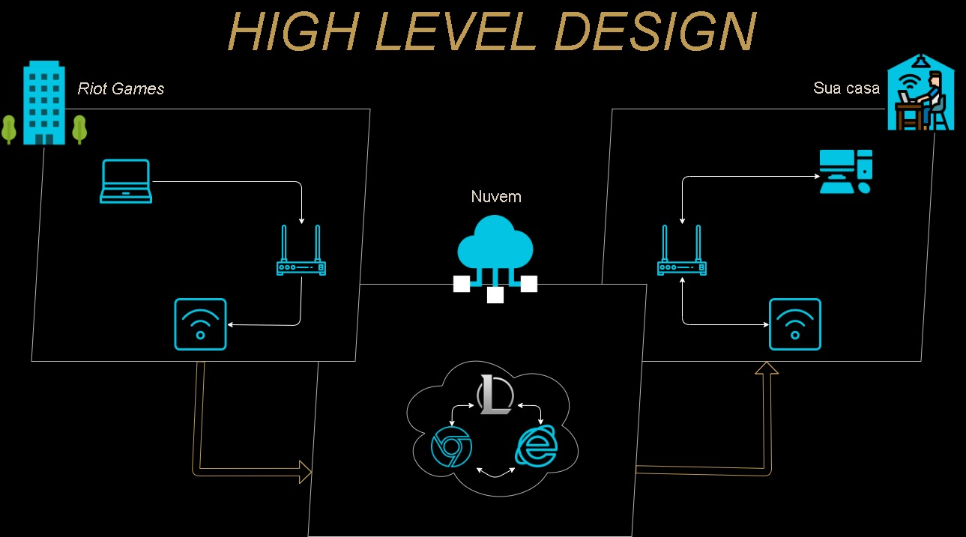

Slide 10
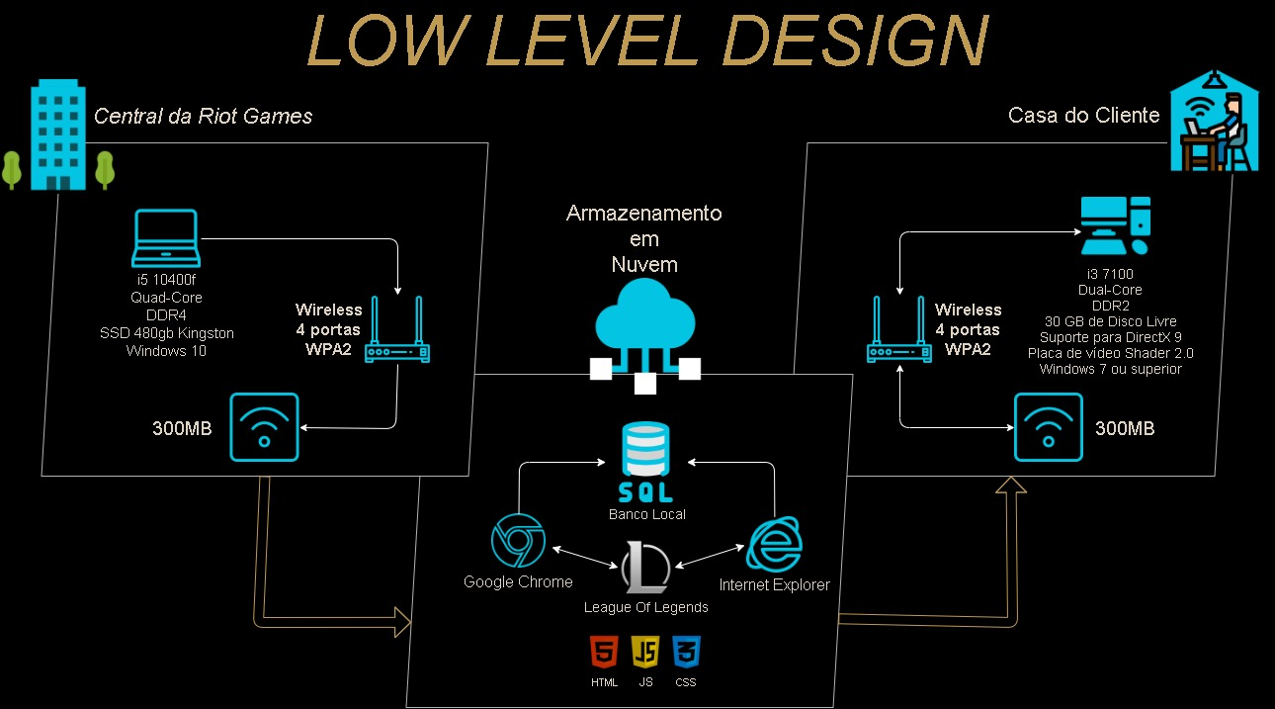

Slide 11
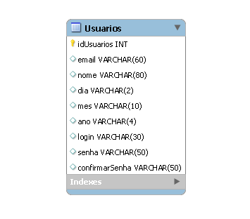

Slide 12
OBRIGADO!

